Slide 1
MHW3
Mattia Raciti
1000001206
30/04/2022

Slide 2
Descrizione del progetto
Ho aggiunto due API al progetto del mhw1. Una che permette di ottenere un’immagine tramite Bing Image Search (con API key) e un’altra che permette di scaricare l’immagine di un album musicale ed il relativo titolo tramite Spotify (con autenticazione OAuth2). Il progetto del mhw1 era un sito di un ipotetico centro sportivo.

Slide 3
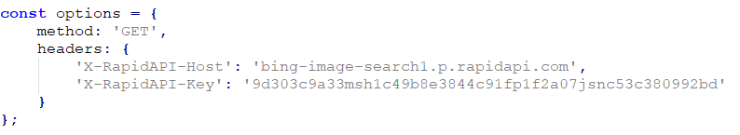
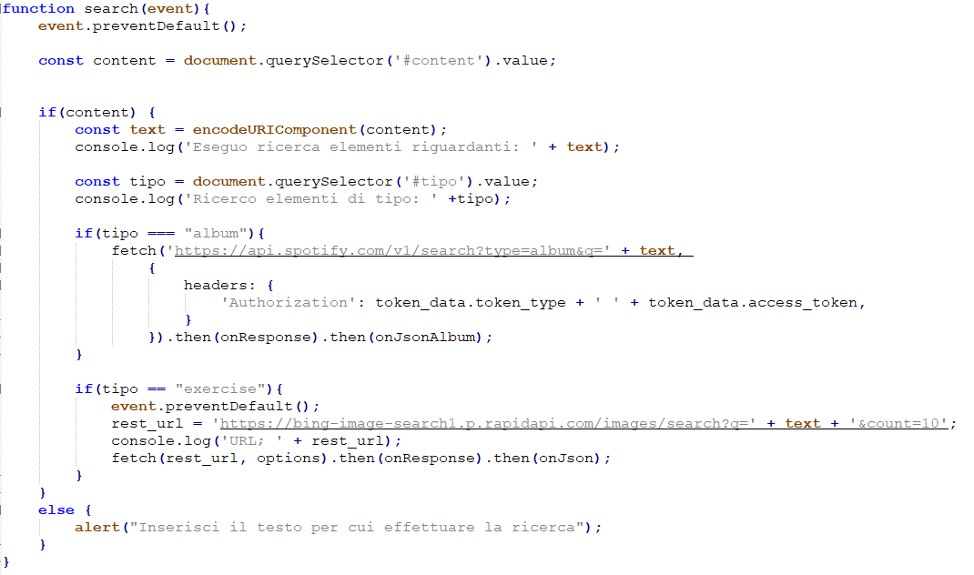
API key: Bing Image Search

Slide 4
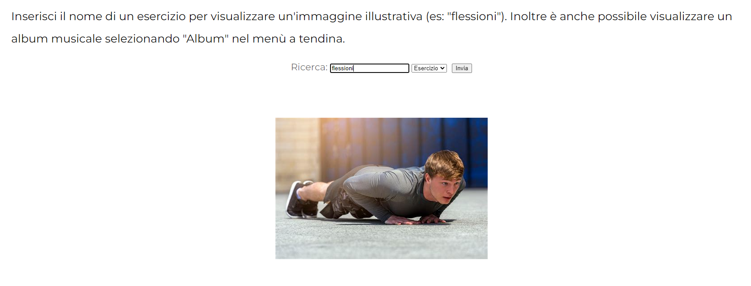
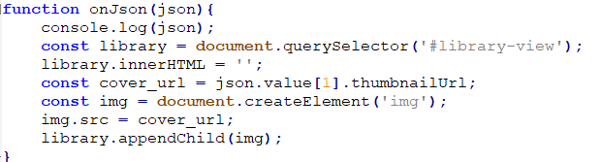

API key: Bing Image Search

Slide 5
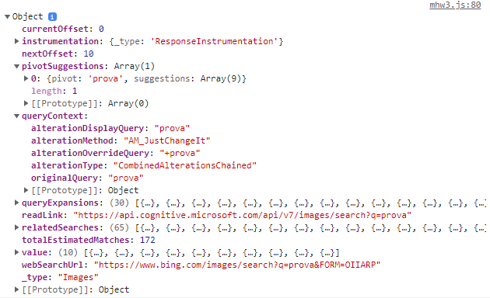
API key: Bing Image Search
Formato risposta

Slide 6
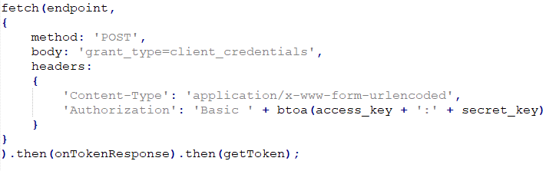
API con autenticazione OAuth2: Spotify

Slide 7
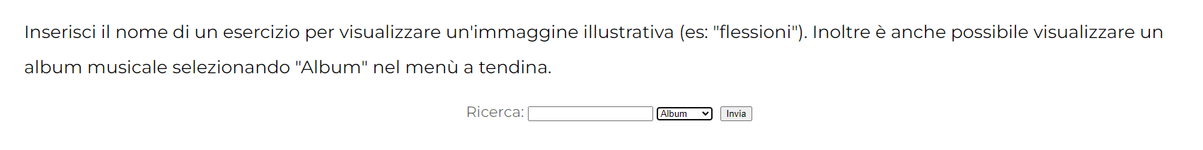
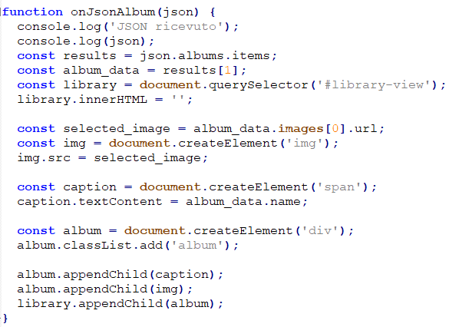
API con autenticazione OAuth2: Spotify

Slide 8
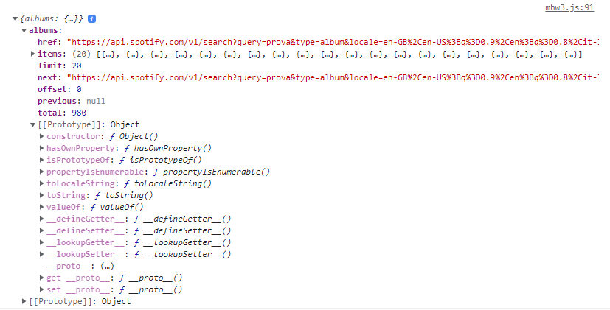
API con autenticazione OAuth2: Spotify
Formato risposta

